Slide 2
تسجيل الناخبين
إعداد م. فيصل عبدالحفيظ رحيل.

Slide 3
السلطة المسؤولة عن إنشاء سجل الناخبين
تتولى المفوضية الوطنية العليا للانتخابات بموجب القانون رقم (8) لسنة 2013 الصادر عن المؤتمر الوطني العام تنظيم وإدارة العمليات الانتخابية والإشراف الكامل على جميع مراحلها بما في ذلك تسجيل الناخبين
إعداد م. فيصل عبدالحفيظ رحيل.

Slide 4
وللمفوضية دون غيرها وفقاً لنص المادة 3 من قانون--- انشائها 8/2013
إعداد سجلات الناخبين
وتنظيمها ومراجعتها وفق ما تضعه من إجراءات
ولها تحديث السجل بشكل دوري متى رأت ضرورة ذلك
بالإضافة لفتحة قبل الدورة الانتخابية المزمع إجراءها
وعليه فإن السجل يعد دائما في ليبيا.
إعداد م. فيصل عبدالحفيظ رحيل.

Slide 5
تكفلت المفوضية بضمان الشمولية في التسجيل
وذلك باتخاذ الإجراءات الآتية:-
إنشاء وحدة تتعلق بشؤون المرأة في المفوضية لتمكينها وحثها على المشاركة.
بالإضافة إلى ضمان إنشاء محطات خاصة بها، داخل مراكز الاقتراع منفصلة على الرجال.
إنشاء مراكز خاصة للنازحين.
تمكين الجاليات الليبية بالخارج.
تمكين ذوي الاحتياجات الخاصة.
إعداد م. فيصل عبدالحفيظ رحيل.

Slide 6
أنواع مراكز الانتخابية
إعداد م. فيصل عبدالحفيظ رحيل.

Slide 7
العامة
مراكز الاقتراع
ذوي الاحتياجات الخاصة
الحقول النفطية
copy
النازحين
إعداد م. فيصل عبدالحفيظ رحيل.

Slide 8
المراكز الانتخابية على الموقع الإلكتروني
إعداد م. فيصل عبدالحفيظ رحيل.

Slide 9
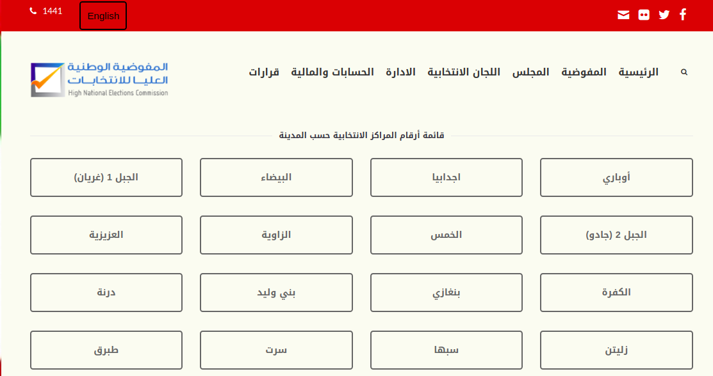
إعداد م. فيصل عبدالحفيظ رحيل.

Slide 10
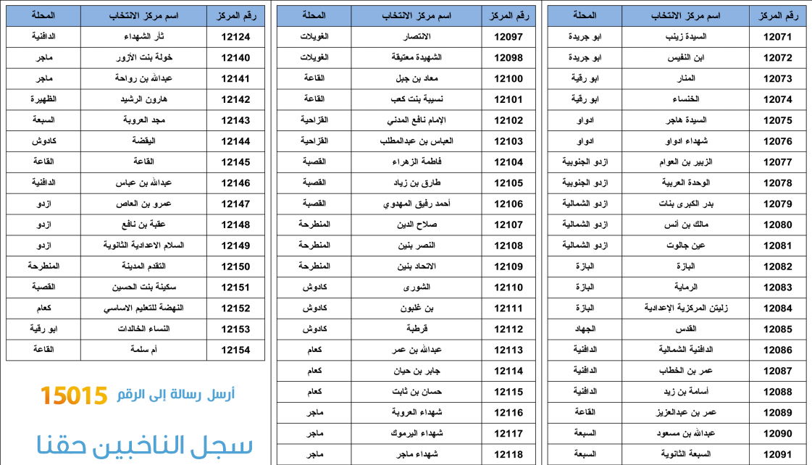
إعداد م. فيصل عبدالحفيظ رحيل.

Slide 11
احداثيات المراكز الانتخابية
إعداد م. فيصل عبدالحفيظ رحيل.

Slide 12
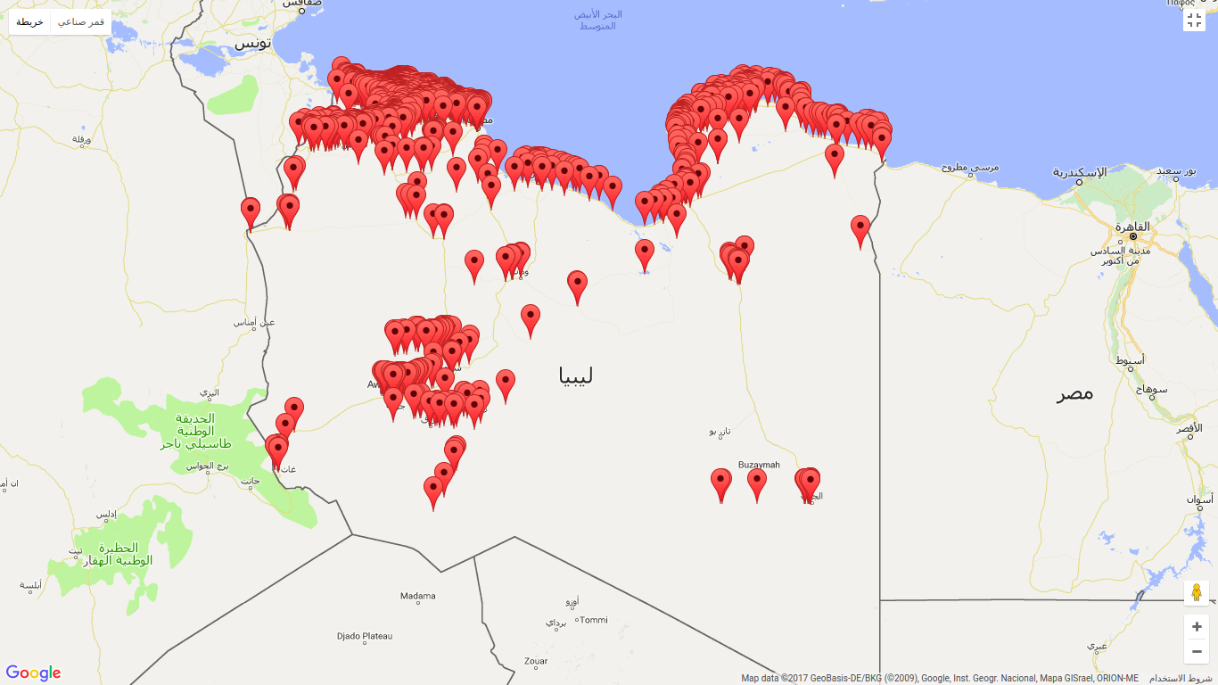
centers.hnec.ly
إعداد م. فيصل عبدالحفيظ رحيل.
Notes:
ربيانا جنوب الكفرة ليبيا‬‎ الجنوب الشرقي من البلاد

Slide 13
معايير أهلية الناخب
إعداد م. فيصل عبدالحفيظ رحيل.

Slide 14
أن يكون ليبي الجنسية متمتعاً بالأهلية القانونية.
أن يكون قد أتم الثامنة عشر من عمره.
أن يكون حامل للرقم الوطني.
إعداد م. فيصل عبدالحفيظ رحيل.

Slide 15
مراحل تطور وتحديث سجل الناخبين
إعداد م. فيصل عبدالحفيظ رحيل.

Slide 16
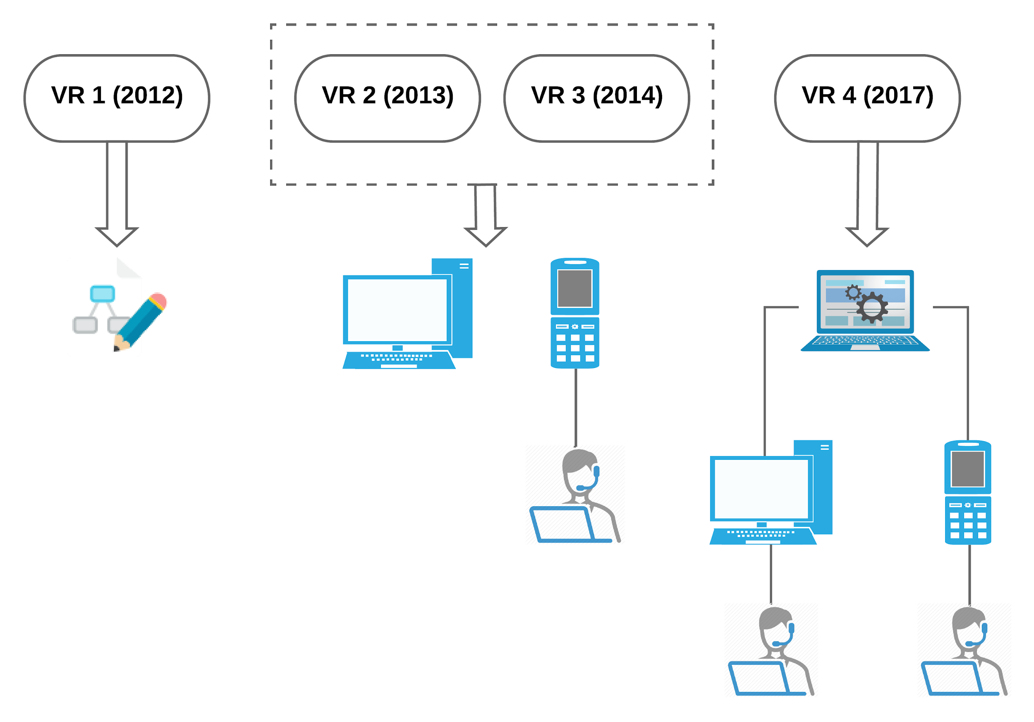
إعداد م. فيصل عبدالحفيظ رحيل.

Slide 17
آلية تسجيل الناخبين في الداخل والخارج
إعداد م. فيصل عبدالحفيظ رحيل.

Slide 18
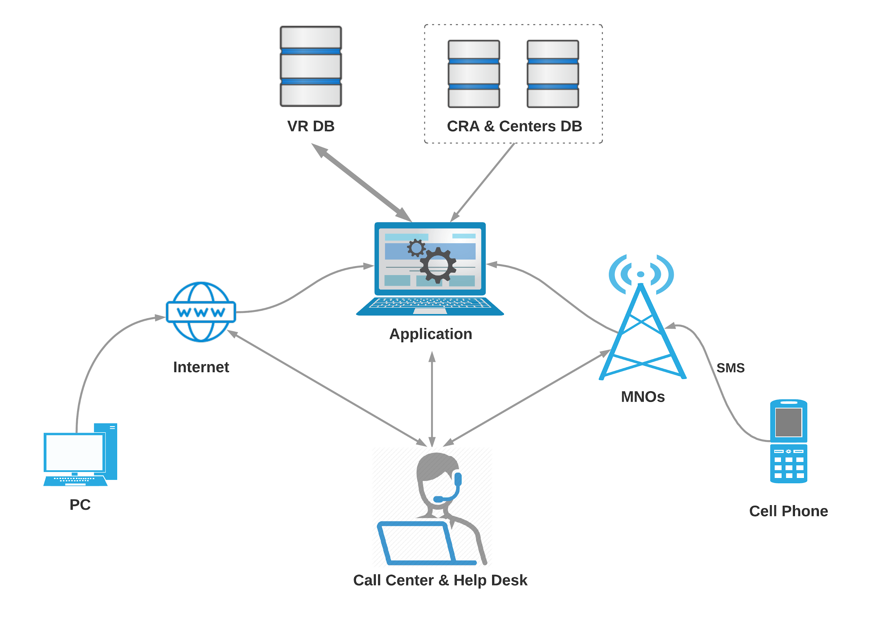
إعداد م. فيصل عبدالحفيظ رحيل.

Slide 19
البنية التحتية
إعداد م. فيصل عبدالحفيظ رحيل.

Slide 20
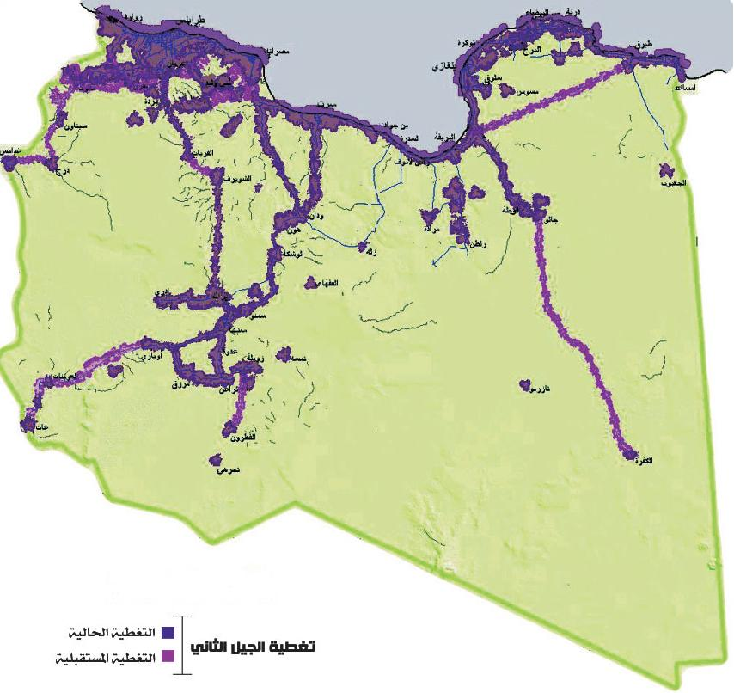
إعداد م. فيصل عبدالحفيظ رحيل.

Slide 21
نسبة الوصول لكل 100 شخص
SMS
121٪
Sources: World Bank
إعداد م. فيصل عبدالحفيظ رحيل.

Slide 22
لماذا SMS ؟
إعداد م. فيصل عبدالحفيظ رحيل.

Slide 23
سرعة البدء
ادارة المراكز
سجل دائم
نظام تسجيل الناخبين
المتابعة اللحظية
الرسائل الجماعية للناخبين المسجلين
إعداد م. فيصل عبدالحفيظ رحيل.

Slide 24
سهولة الوصول
انخفاض الأعباء الميدانية والتكاليف
بقدرة استيعابية تصل إلى 200 رسالة فى الثانية
نظام تسجيل الناخبين
أقل مخاطر أمنية
يقلل من الاخطاء البشريه مما يقلل من عملية الاعتراضات والطعون
إعداد م. فيصل عبدالحفيظ رحيل.

Slide 25
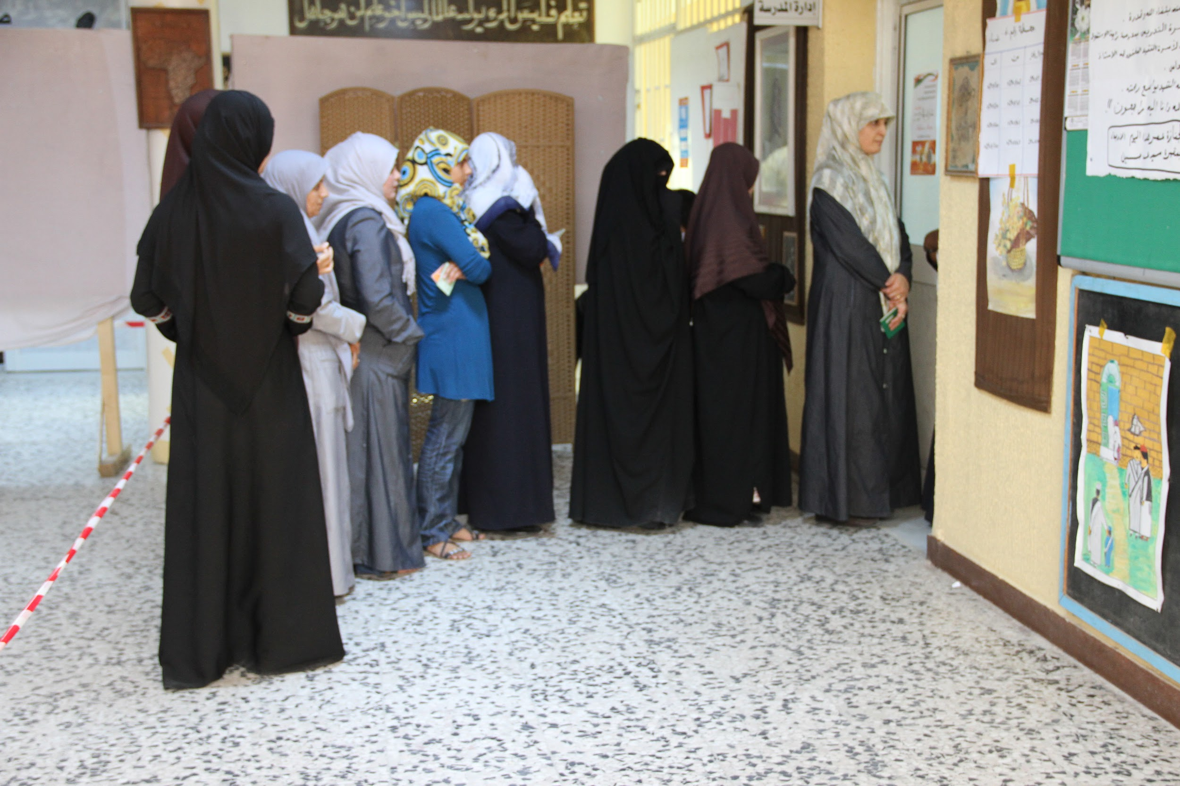
إعداد م. فيصل عبدالحفيظ رحيل.

Slide 26
كيفية التسجيل؟
SMS
إعداد م. فيصل عبدالحفيظ رحيل.

Slide 27
تحتوي على 119862223333#12345
قم بإرسال رسالة إلى: 15015
اسم المواطن تم تسجيلك في مركز أسم المركز
رقم مركز الاقتراع رقم مركز الاقتراع
إذا كان المركز غير صحيح أو تريد أن تغير مركزك، الرجاء اعادة التسجيل مستخدما نفس رقم الهاتف
للتأكد من تسجيلك, يرجى ارسال رقمك الوطني إلى الرقم 15015 (الرسالة رقم 1)
تقوم المنظومة بالرد بـ
إعداد م. فيصل عبدالحفيظ رحيل.

Slide 28
تفقد التسجيل عن طريق الرسائل النصية القصيرة SMS
قم بإرسال رسالة إلى 15015: تحتوي على رقمك الوطني 119862223333
ستقوم المنظومة بالرد بحالة تسجيل الناخب.
اسم المواطن لقد قمت بالتسجيل في أسم المركز. رقم مركز الاقتراع رقم مركز الاقتراع.
إعداد م. فيصل عبدالحفيظ رحيل.

Slide 29
تفقد التسجيل عن طريق الموقع الالكتروني
إعداد م. فيصل عبدالحفيظ رحيل.

Slide 30
التسجيل بالخارج
إعداد م. فيصل عبدالحفيظ رحيل.

Slide 31
يجب أن يملك الناخب رقم هاتف بالدولة المقيم بها
و بريد إلكتروني
إعداد م. فيصل عبدالحفيظ رحيل.

Slide 32
مرونة التسجيل
إعداد م. فيصل عبدالحفيظ رحيل.

Slide 33
ليبيا
OCV
VR
إعداد م. فيصل عبدالحفيظ رحيل.
Notes:
1- انشاء حساب
2- تسجيل دخول

Slide 34
مركز المساعدة والاتصالات
إعداد م. فيصل عبدالحفيظ رحيل.

Slide 35
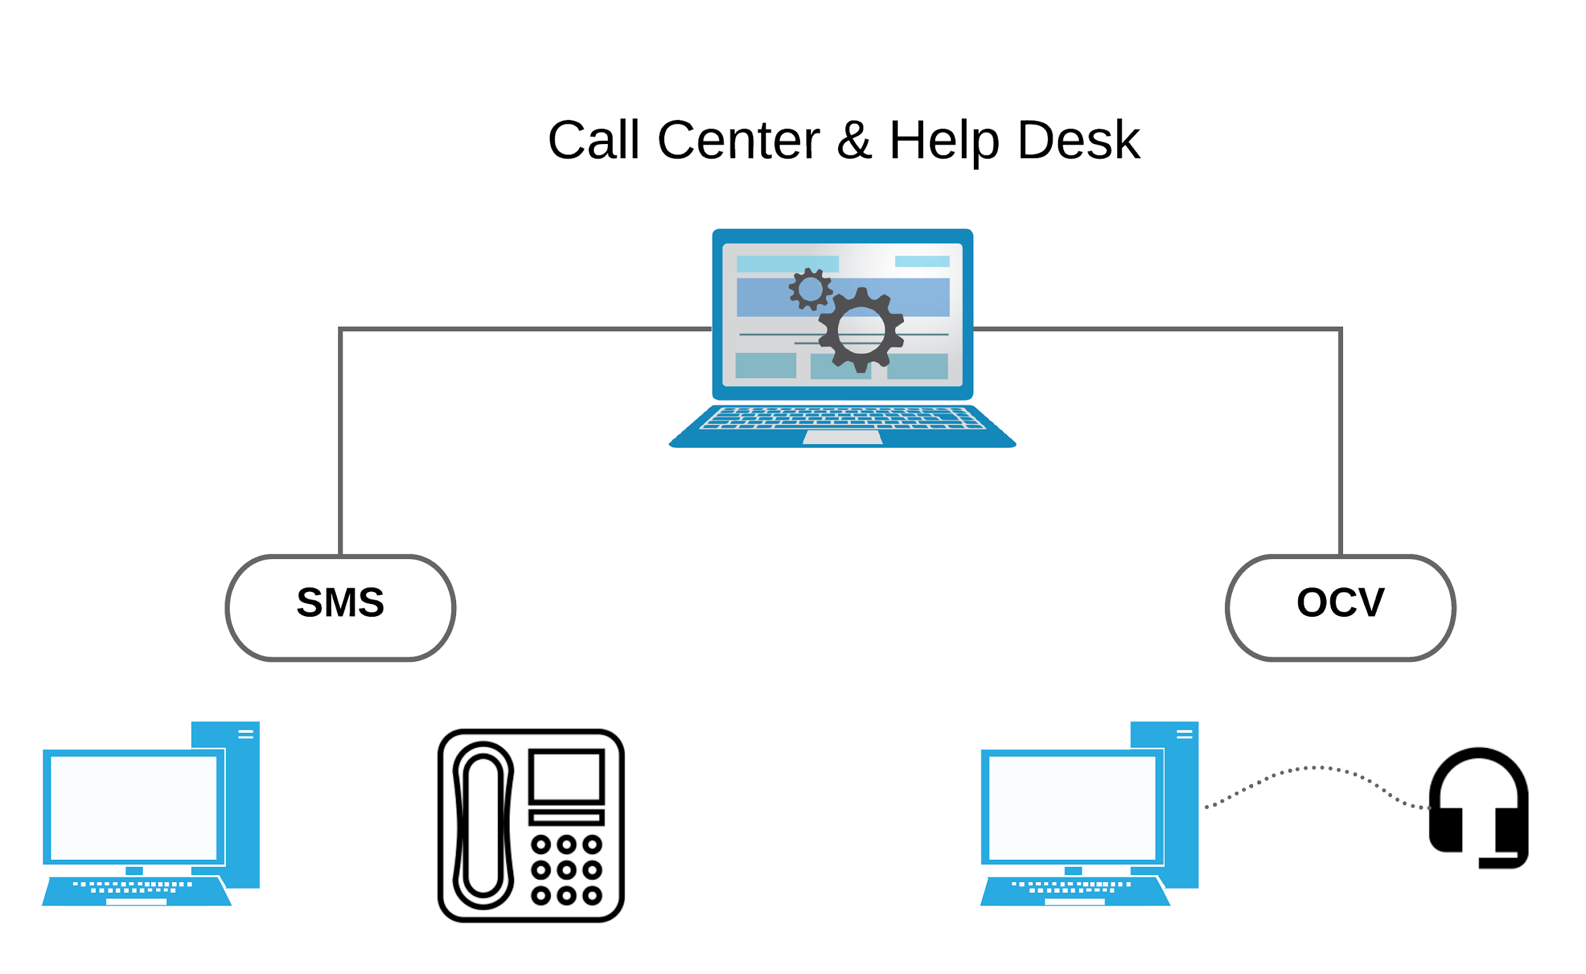
رقم المفوضية المختصر 1441 وهو رقم مجاني
لمركز المساعدة والاتصالات
إعداد م. فيصل عبدالحفيظ رحيل.

Slide 36
إعداد م. فيصل عبدالحفيظ رحيل.

Slide 37
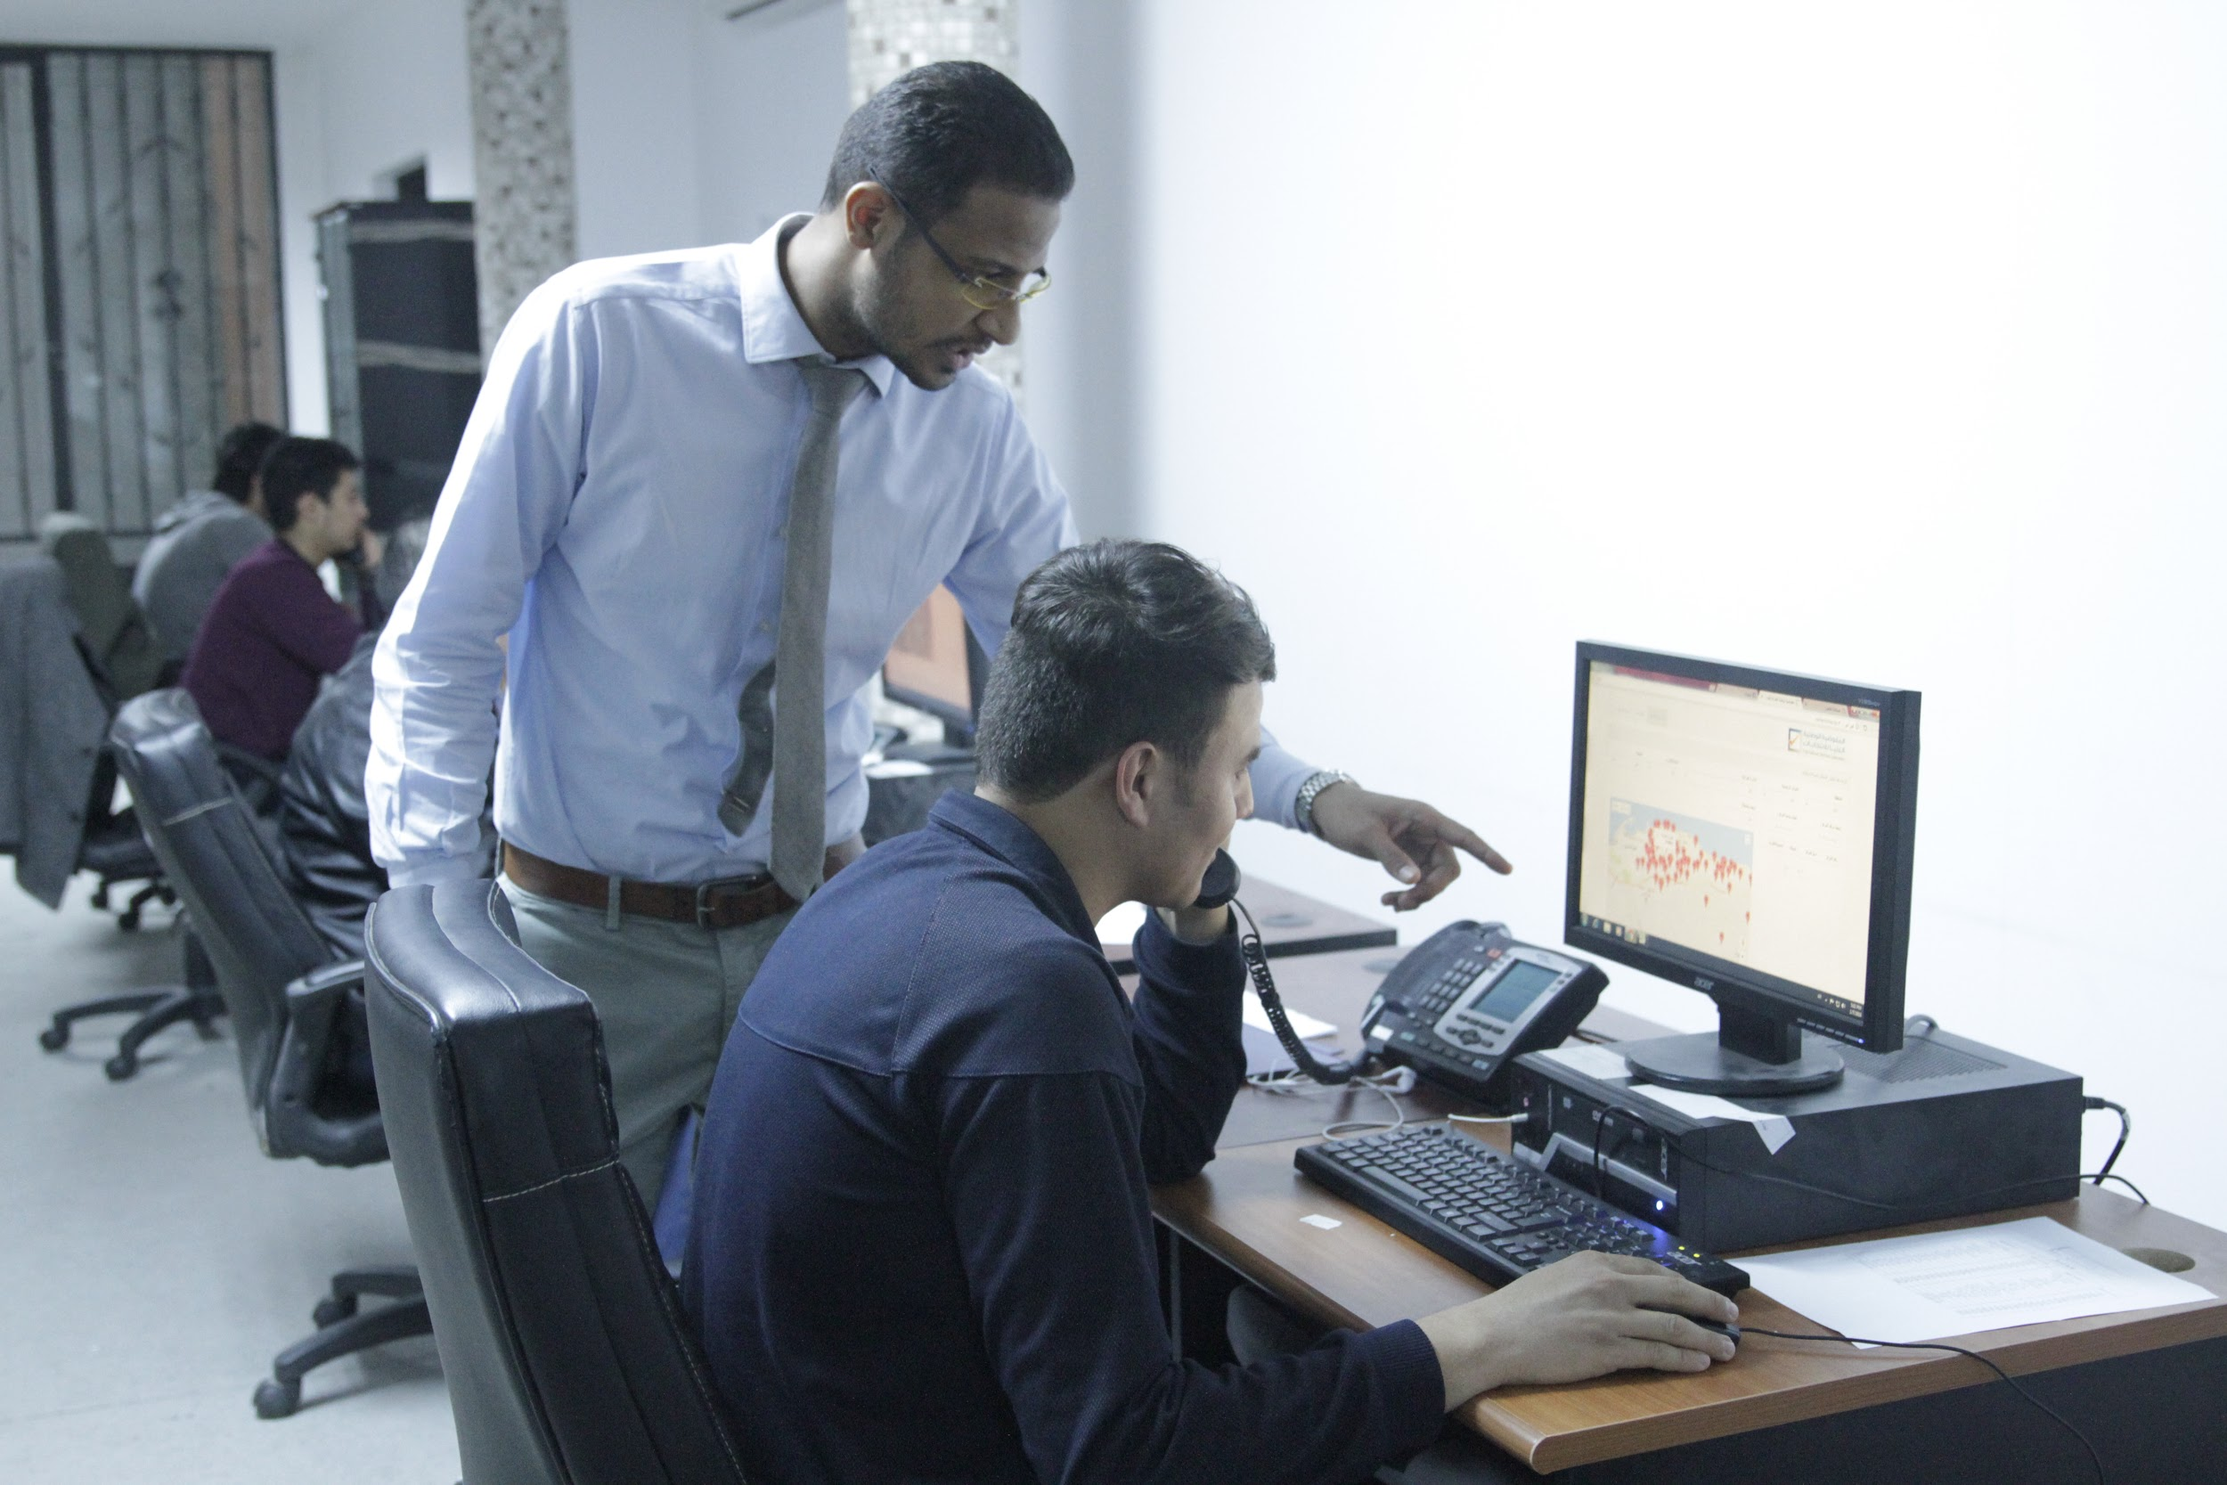
إعداد م. فيصل عبدالحفيظ رحيل.

Slide 38
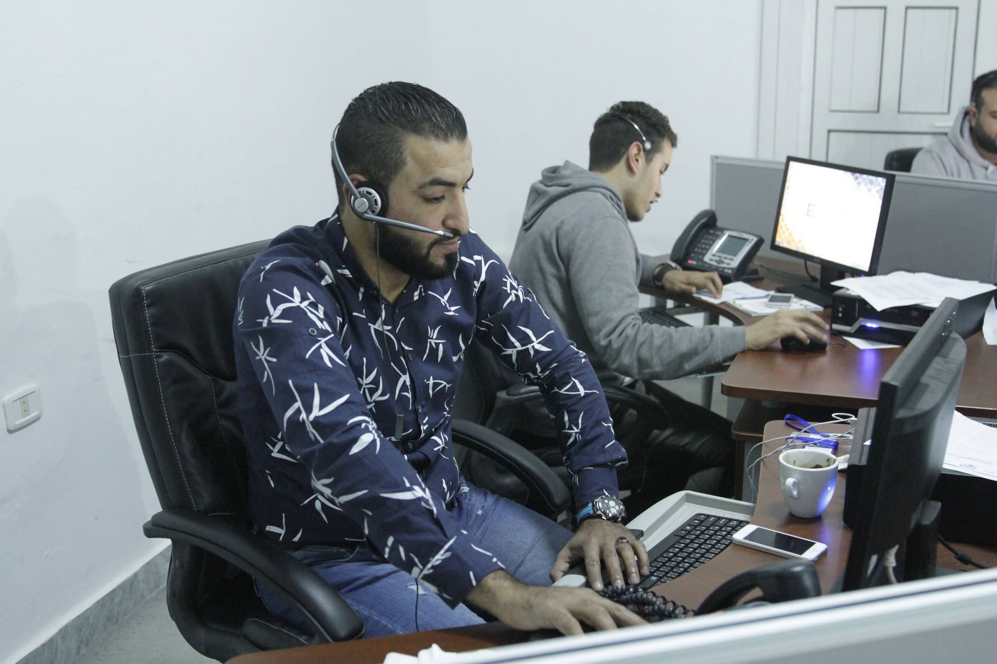
إعداد م. فيصل عبدالحفيظ رحيل.

Slide 39
ثقافة المصادر المفتوحة
إعداد م. فيصل عبدالحفيظ رحيل.

Slide 40
إعداد م. فيصل عبدالحفيظ رحيل.

Slide 41
إحصائيات
إعداد م. فيصل عبدالحفيظ رحيل.

Slide 42
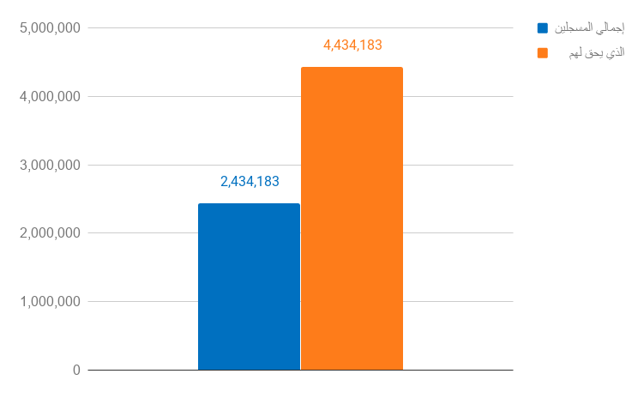
إعداد م. فيصل عبدالحفيظ رحيل.

Slide 43
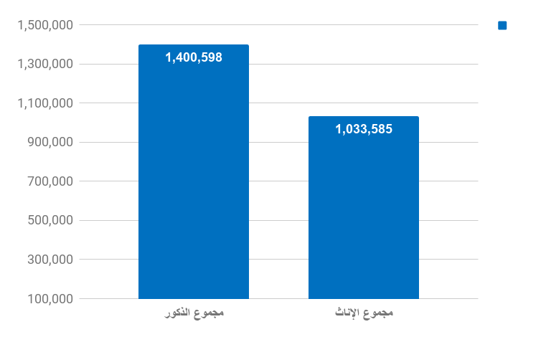
إعداد م. فيصل عبدالحفيظ رحيل.

Slide 44
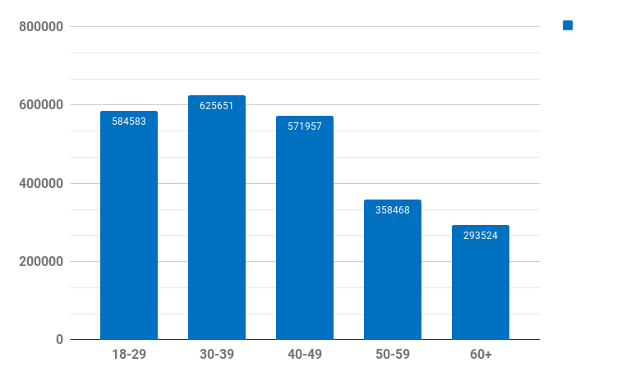
إعداد م. فيصل عبدالحفيظ رحيل.

